Slide 1

Název školy: Základní škola a mateřská škola Domažlice , Msgre B. Staška 232, příspěvková organizace
Autor: Mgr. Jana Pinkrová
Název : VY_52_INOVACE_20_Vztlaková síla působící na těleso
v kapalině
Téma: Vztlaková síla působící na těleso v kapalině
Číslo projektu: CZ.1.07/1.4.00/21.1437
Sada: Fyzika 7.ročník

Slide 2
Anotace
Ročník | 7.
Druh materiálu | Prezentace pro interaktivní tabuli
Pomůcky | Sešit, předtištěná křížovka, závaží, kádinka s vodou, siloměr
Cíl (inovace) | Motivace a výklad nového učiva
Metodické pokyny | Rozdat křížovku žákům, zápis poznámek

Slide 3
Vztlaková síla působící na těleso v kapalině
7.ročník

Slide 4
1. 2. |  | V
 |  | Z | P | O | M | A | L | E | N | Ý
3. |  | T | Ř | E | C | Í
4. 5. | T | L | A | K
 | P | A | S | C | A | L
6. |  | K | L | A | D | K | A
7. |  | O | T | Á | Č | I | V | É
8. |  | V | E | L | I | K | O | S | T | Í
9. | P | Á | K | A

Slide 5
Legenda
Jak se značí rychlost?
Druh nerovnoměrného pohybu.
Jak se nazývá síla, která působí proti pohybu tělesa?
Která veličina se značí „p“?
Jaká je základní jednotka tlaku?
Jak se nazývá zařízení, které využíváme ke zvedání těžkých břemen?
Účinky síly jsou pohybové, deformační a ….
Síla je určena působištěm, směrem a ….
Zařízení otáčivé kolem pevné osy.

Slide 6
1. 2. |  | V
 |  | Z | P | O | M | A | L | E | N | Ý
3. |  | T | Ř | E | C | Í
4. 5. | T | L | A | K
 | P | A | S | C | A | L
6. |  | K | L | A | D | K | A
7. |  | O | T | Á | Č | I | V | É
8. |  | V | E | L | I | K | O | S | T | Í
9. | P | Á | K | A

Slide 7
Kde bude snazší zvednout kamaráda, kámen, cokoli? Ve vodě nebo na zemi?

Slide 8

Kde bude snazší zvednout kamaráda, kámen, cokoli?
F = Fg
Ve vzduchu??
Ve vodě??
F = Fg - Fvz

Slide 9
V kapalině na těleso působí dvě síly
směrem dolů
gravitační F_{g}
směrem vzhůru
vztlaková F_{vz}
?na čem bude záviset velikost F_{vz}?

Slide 10
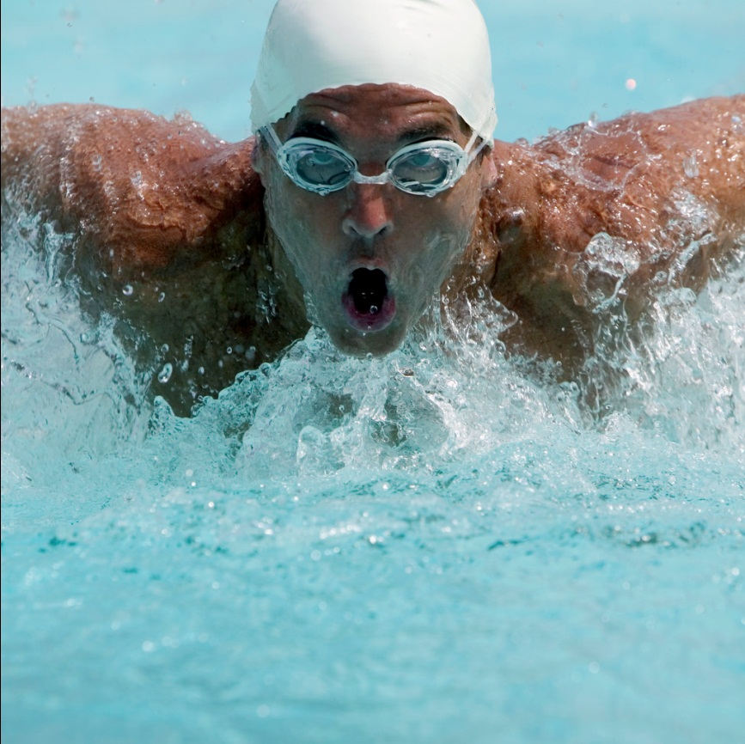
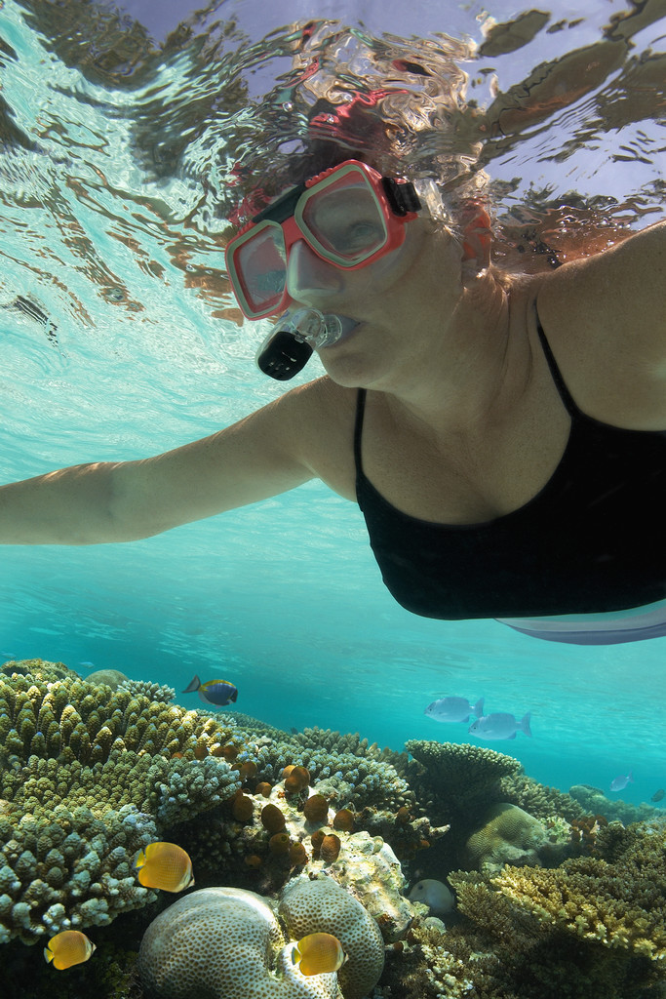
Kde se plave snáze – v bazénu nebo v moři?
??PROČ??

Slide 11
Všechny poznatky o vztlakové síle shrnuje
ARCHIMÉDŮV ZÁKON
Na těleso ponořené do kapaliny působí svisle vzhůru vztlaková síla. Její velikost se rovná velikosti gravitační síly F_{g} působící na kapalinu stejného objemu, jako je objem ponořené části tělesa.
F_{vz} = V ∙ ρ_{k} ∙ g
gravitační konst. → 10
objem ponořené
části tělesa
hustota kapaliny

Slide 12
Citace
Ilustrace: www.office.microsoft.com

